Slide 1
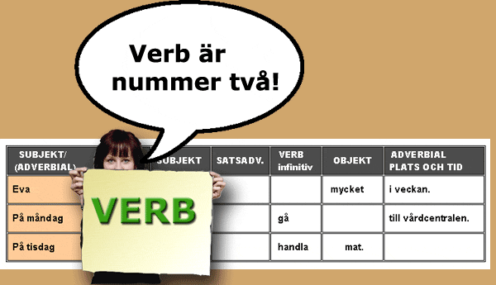

ORDFÖLJD

Slide 2
Förfält / Fundament | Verb 1 | Substantiv 1 (Subjekt) | Adverb 1 (Satsadverb) | Verb 2 | Substantiv 2 (Objekt) | Adverb 2 (Tid / Plats

Slide 3
Förfält / Fundament | Verb 1 | Substantiv 1 (Subjekt) | Adverb 1 (Satsadverb) | Verb 2 | Substantiv 2 (Objekt) | Adverb 2 (Tid / Plats
Susan | vill | ← |  | äta | fisk | idag

Slide 4
Förfält / Fundament | Verb 1 | Substantiv 1 (Subjekt) | Adverb 1 (Satsadverb) | Verb 2 | Substantiv 2 (Objekt) | Adverb 2 (Tid / Plats
Susan | vill | ← |  | äta | fisk | idag
Susan vill inte äta fisk idag.

Slide 5
Förfält / Fundament | Verb 1 | Substantiv 1 (Subjekt) | Adverb 1 (Satsadverb) | Verb 2 | Substantiv 2 (Objekt) | Adverb 2 (Tid / Plats
Susan | vill | ← |  | äta | fisk | idag
Susan
vill inte äta fisk idag.

Slide 6
Förfält / Fundament | Verb 1 | Substantiv 1 (Subjekt) | Adverb 1 (Satsadverb) | Verb 2 | Substantiv 2 (Objekt) | Adverb 2 (Tid / Plats
Susan | vill | ← |  | äta | fisk | idag
Susan | vill
inte äta fisk idag.

Slide 7
Förfält / Fundament | Verb 1 | Substantiv 1 (Subjekt) | Adverb 1 (Satsadverb) | Verb 2 | Substantiv 2 (Objekt) | Adverb 2 (Tid / Plats
Susan | vill | ← |  | äta | fisk | idag
Susan | vill | ←
inte äta fisk idag.

Slide 8
Förfält / Fundament | Verb 1 | Substantiv 1 (Subjekt) | Adverb 1 (Satsadverb) | Verb 2 | Substantiv 2 (Objekt) | Adverb 2 (Tid / Plats
Susan | vill | ← |  | äta | fisk | idag
Susan | vill | ← | inte
äta fisk idag.

Slide 9
Förfält / Fundament | Verb 1 | Substantiv 1 (Subjekt) | Adverb 1 (Satsadverb) | Verb 2 | Substantiv 2 (Objekt) | Adverb 2 (Tid / Plats
Susan | vill | ← |  | äta | fisk | Idag.
Susan | vill | ← | inte | äta
fisk idag.

Slide 10
Förfält / Fundament | Verb 1 | Substantiv 1 (Subjekt) | Adverb 1 (Satsadverb) | Verb 2 | Substantiv 2 (Objekt) | Adverb 2 (Tid / Plats
Susan | vill | ← |  | äta | fisk | Idag.
Susan | vill | ← | inte | äta | fisk
idag.

Slide 11
Förfält / Fundament | Verb 1 | Substantiv 1 (Subjekt) | Adverb 1 (Satsadverb) | Verb 2 | Substantiv 2 (Objekt) | Adverb 2 (Tid / Plats
Susan | vill | ← |  | äta | fisk | Idag.
Susan | vill | ← | inte | äta | fisk | Idag.

Slide 12
Förfält / Fundament | Verb 1 | Substantiv 1 (Subjekt) | Adverb 1 (Satsadverb) | Verb 2 | Substantiv 2 (Objekt) | Adverb 2 (Tid / Plats
Susan | vill | ← |  | äta | fisk | Idag.
Susan | vill | ← | inte | äta | fisk | Idag.
Idag vill Susan inte äta fisk.
Fisk vill Susan inte äta idag.
Till middag vill Susan inte äta fisk idag.
Varför vill Susan inte äta fisk idag?

Slide 13
Förfält / Fundament | Verb 1 | Substantiv 1 (Subjekt) | Adverb 1 (Satsadverb) | Verb 2 | Substantiv 2 (Objekt) | Adverb 2 (Tid / Plats
Susan | vill | ← |  | äta | fisk | Idag.
Susan | vill | ← | inte | äta | fisk | Idag.
Idag | vill | Susan | inte | äta | fisk. | ←
Fisk | vill | Susan | inte | äta | ← | Idag.
Till middag | vill | Susan | inte | äta | fisk | Idag.
Varför | vill | Susan | inte | äta | fisk | Idag?

Slide 14
Förfält / Fundament | Verb 1 | Substantiv 1 (Subjekt) | Adverb 1 (Satsadverb) | Verb 2 | Substantiv 2 (Objekt) | Adverb 2 (Tid / Plats
Susan | vill | ← |  | äta | fisk | Idag.
Susan | vill | ← | inte | äta | fisk | Idag.
Idag | vill | Susan | inte | äta | fisk. | ←
Fisk | vill | Susan | inte | äta | ← | Idag.
Till middag | vill | Susan | inte | äta | fisk | Idag.
Varför | vill | Susan | inte | äta | fisk | Idag?
Eftersom Susan har ont i magen, vill hon inte äta fisk idag.

Slide 15
Förfält / Fundament | Verb 1 | Substantiv 1 | Adverb 1 | Verb 2 | Substantiv 2 | Adverb 2
Susan | vill | ← |  | äta | fisk | Idag.
Susan | vill | ← | inte | äta | fisk | Idag.
Idag | vill | Susan | inte | äta | fisk. | ←
Fisk | vill | Susan | inte | äta | ← | Idag.
Till middag | vill | Susan | inte | äta | fisk | Idag.
Varför | vill | Susan | inte | äta | fisk | Idag?
Eftersom Susan har ont i magen | vill | hon | inte | äta | fisk | idag.

Slide 16
Bisatserna
Jag vet att han inte kommer.
Han kommer när klockan är tre.
Han kommer inte darför att han är sjuk.
Jag har en bil som inte är så gammal.
Bisatsen har rak ordföljd! Subjekt-Verb
Satsadverbialet placerar man mellan subjektet och det första verbet.

Slide 17
Satsadverbial
Inte, aldrig, alltid,
kanske, gärna, möjligen,
verkligen, faktiskt, bara, tyvärr

Slide 18
Samordnande konjunktioner
Och
Både ...och
Eller
Antingen...eller
Varken...eller
men

Slide 19
Fast
Utan
För
Ty
Så (konsekvens)
Lennart hade inga pengar, så han kunde inte betala hyran.

Slide 20
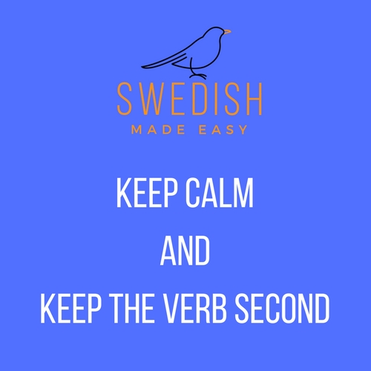
Tack för er uppmärksamhet! ☺

